Slide 1
Презентация по обществознанию на тему: «Закон на страже природы» 7 класс по программе Л.Н.Боголюбова, Л.Ф Ивановой
Муниципальное бюджетное общеобразовательное учреждение
«Средняя общеобразовательная казачья
школа села Знаменка Нерчинский район, Забайкальский край
Составила:
учитель истории и обществознания
Чуева Надежда Сергеевна
Знаменка 2020 г

Slide 2
«Земля и другие природные ресурсы используются и охраняются как основа жизни и деятельности народов, проживающих на данной территории»
Статья 9. Конституция РФ

Slide 3
Закон на страже природы

Slide 4
Выяснить
Узнать

Slide 5
Выяснить почему природа нуждается в охране
Узнать какие правила созданы для охраны природы
Узнать, что может сделать каждый из нас для защиты природы

Slide 6
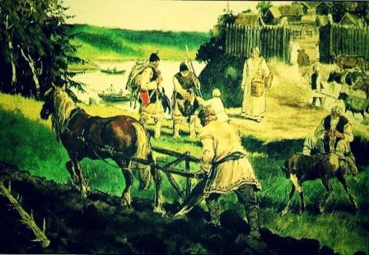
Занятия восточных славян

Slide 7
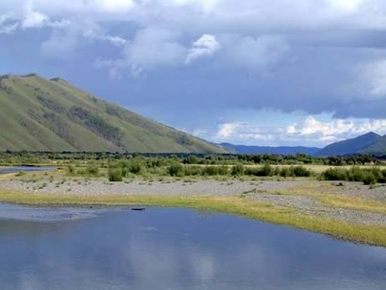
Сохондинский заповедник, создан в 1973 г

Slide 8
Озеро Букукун, Сохондинский заповедник

Slide 9
Даурский заповедник, создан в 1987 г

Slide 10
Манул

Slide 11
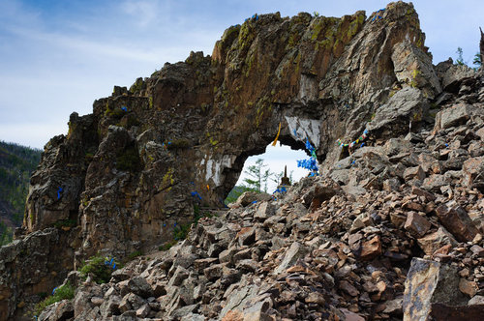
Национальный парк –Алханай, основан в 1999 г

Slide 13
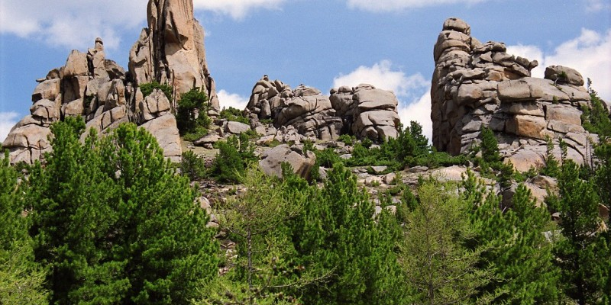
Национальный парк- Чикой, основан в 2014 г

Slide 15
Выяснить почему природа нуждается в охране
Узнать какие правила созданы для охраны природы
Узнать, что может сделать каждый из нас для защиты природы

Slide 16
Источники
1.Занятия восточных славян . Режим доступа:https://centr-intellect.ru/2017/07/21/so-stranic-shkolnik-uchebnikov-istori/
2. Сохондинский заповедник . Режим доступа http://wikimapia.org/8208804/Sokhondinsky-State-Biosphere-Reserve-Zapovednik
3. Озеро. Букукун, Сохондинский заповедник. Режим доступа
https://fanatbaikala.ru/portfolio-view/sokhondinskijj-zapovednik
4. Даурский заповедник, Режим доступа http://www.daurzapoved.com/
5.Мануд- Режим доступа https://pets2.me/bok/213-manul-i-domashnie-usloviya-stoit-li-riskovat.html
6. Национальный парк –Алханай Режим доступа https://travel.drom.ru/17539/
7. Национальный парк- Чикой. Режим доступа https://krasnyj-chikoj.ru/nature/nacionalnyj-park-chikoj
8. Обществознание. 7 класс: учеб. для общеобразоват. учреждений с приложением на электронном носителе / Л.Н.Боголюбов, Н.И Городецкая, Л.Ф. Иванова и др: под редакцией Л.Н Боголюбова, Л.Ф Ивановой:
Рос. акад. наук, Рос. акад. образования, изд-во «Просвещение». –
М.: «Просвещение», 2013
Разработка урока к презентации- https://uchportfolio.ru/materials/show/85750

